Slide 1
DENOISING tramite RETI NEURALI - N2V
Corti Filippo
Dal Santo Giorgio
Donato Carlotta
Link di GitHub: https://github.com/Filippo-Corti/PrincipiEModelliDellaPercezione

Slide 2
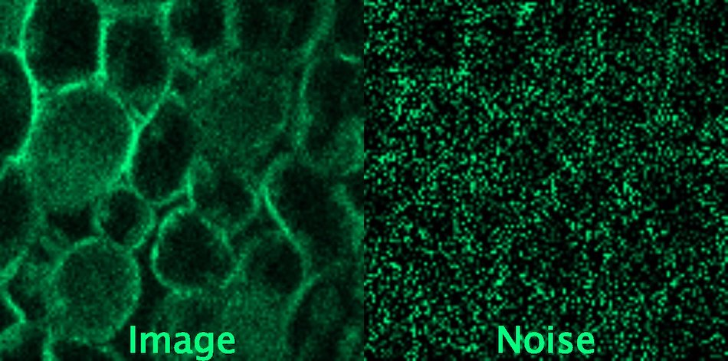
Il Rumore nelle Immagini
Cos'è il Rumore:
Distorsione casuale che altera i pixel, riducendo la chiarezza dell'immagine.
Artefatto che può influenzare l'analisi dei dati.
Compromette nitidezza, contrasto e dettagli dell'immagine.
Unstructured noise

Slide 3
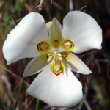
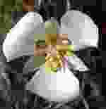
Come si forma il rumore
Rumore da sensore: I sensori non catturano tutte le informazioni luminose.
Interferenze elettroniche: Disturbi nei circuiti elettronici che alterano i segnali.
Limitazioni hardware: Qualità inferiore dei dispositivi di acquisizione (bassa risoluzione).
Condizioni ambientali: Fluttuazioni di temperatura, illuminazione instabile o vibrazioni.
Compressione dei dati: Algoritmi di compressione che riducono la dimensione del file ma causano artefatti.
Result of heavy JPEG compression

Slide 4
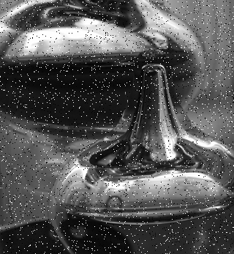
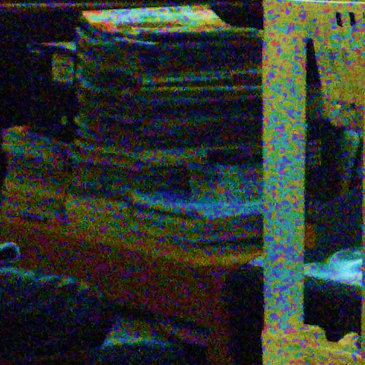
Classificazione del Rumore
Rumore Strutturato: configurazione regolare o pattern riconoscibile, facilmente identificabile.
Rumore Sale e Pepe: pixel bianchi e neri casuali sparsi nell'immagine.
Rumore a Bande (Banding Noise): linee orizzontali o verticali regolari nell'immagine.
2. Rumore Non Strutturato: completamente casuale e non segue alcun pattern.
Rumore Gaussiano: casuale e segue una distribuzione normale (gaussiana).
Rumore di Poisson: presente in immagini con scarsa illuminazione, presenta variazioni casuali di intensità.
Example of Salt and Pepper Noise
Example of Gaussian Noise

Slide 5
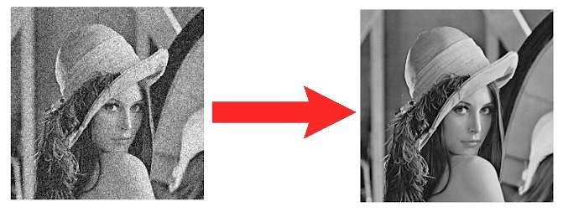
Denoising di Immagini Digitali
Ridurre il rumore senza compromettere alcune caratteristiche essenziali:
Le zone uniformi devono restare omogenee
I bordi devono essere preservati
Le texture devono essere mantenute
Non devono essere generati nuovi artefatti

Slide 6
Approcci Principali al Denoising
Filtraggio nel dominio spaziale
Filtraggio nel dominio delle trasformazioni
Metodi avanzati
Metodi basati sull'apprendimento automatico

Slide 7
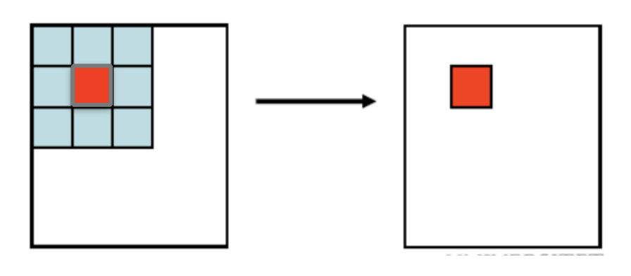
Filtraggio nel Dominio Spaziale
Definizione: Operazioni sui pixel sfruttando correlazioni locali.
Filtri lineari:​
Filtro medio: Media dei pixel circostanti.
Filtro gaussiano: Ponderazione centrata.
Filtri non lineari:​
Filtro mediano: Valore mediano dei pixel circostanti.​
Filtro bilaterale: Combina distanza spaziale e intensità per preservare i bordi.

Slide 8
Filtraggio nel Dominio delle Trasformazioni
Processo:
Trasformare l'immagine in un dominio alternativo.
Applicare filtri per ridurre il rumore.
Tornare al dominio spaziale.
Tecniche principali:
Trasformata di Fourier (FT): Rimozione delle alte frequenze.
Trasformata wavelet (WT): Multi-scala per separare dettagli e rumore.
Trasformazioni adattive: Si adattano alle caratteristiche specifiche dell'immagine e del rumore

Slide 9
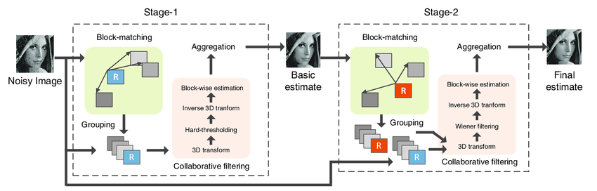
Metodi Avanzati: BM3D
Adotta un approccio iterativo in due stadi costituiti dalle seguenti operazioni di base:
Block Matching: Regioni simili nell'immagine vengono raggruppate.
Collaborative Filtering: Applicazione di filtri nel dominio wavelet.
Aggregation: Combina blocchi ripuliti.
Alta qualità di riduzione del rumore con dettagli preservati.

Slide 10
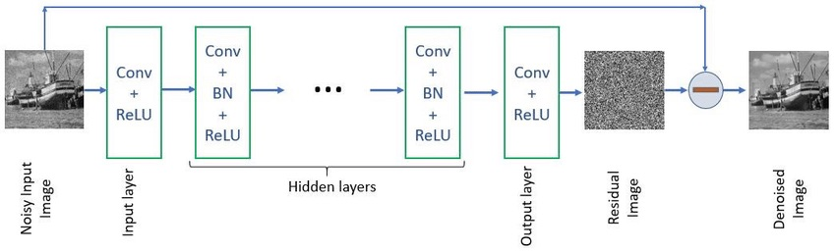
Apprendimento Automatico
Convolutional Neural Networks (CNN):
Architettura DnCNN: predice il rumore, lo sottrae per ottenere l'immagine pulita.
Input: immagine rumorosa
Output previsto: rumore sintetico aggiunto
Loss Function: differenza tra il rumore predetto dalla rete e il rumore aggiunto

Slide 11
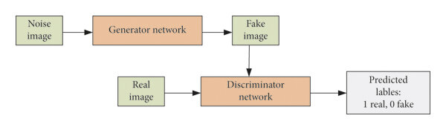
Apprendimento Automatico
2. Generative Adversarial Networks (GAN):
Due reti neurali che lavorano in competizione tra loro:
Generatore: produce immagini pulite che siano il più simili possibile a quelle reali.
Discriminatore: valuta l'immagine e cerca di distinguere tra immagini reali e false.
Allenato per migliorare la sua capacità di distinguere tra immagini reali e false.
Allenato per migliorare la sua capacità di "ingannare" il Discriminatore.

Slide 12
Approcci Innovativi
Noise2Noise (N2N):
Modello allenato su due immagini rumorose della stessa scena.
Immagini basate sullo stesso contenuto che sono "rumorose" in modi diversi.
Vantaggio: Non richiede immagini pulite.
Noise2Void (N2V):
Lavora su una sola immagine rumorosa.
Vantaggio: Perfetto per contesti con dati limitati.

Slide 13
L’Algoritmo Noise2Void
Ingredienti:
L'Architettura: Quale modello di Rete Neurale è più adatto?
2. L'Algoritmo vero e proprio: Come fa l'Algoritmo a rimuovere il rumore?
3. La Loss Function: A cosa fa riferimento, se non c'è una Ground Truth?

Slide 14
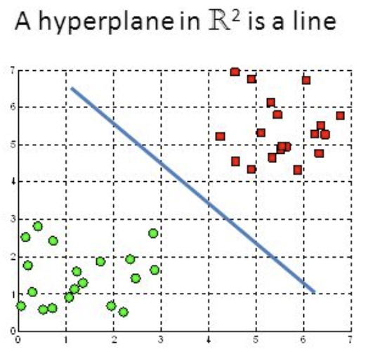
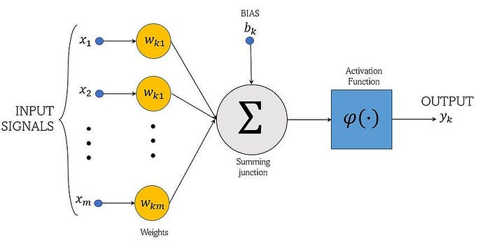
Un'Architettura per N2V...
A. Il Percettrone
Perché? Per simulare un Neurone Umano
Per cosa? Per Task di Classificazione Binaria Lineare
In che modo?

Slide 15
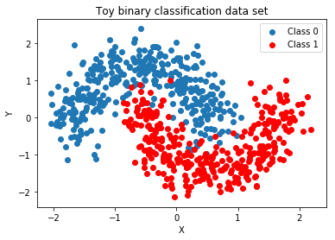
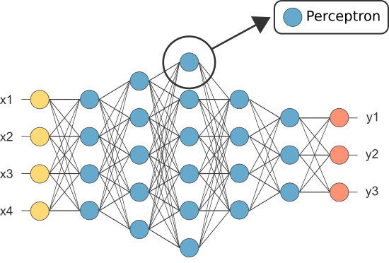
1. Un'Architettura per N2V...
B. Il Multi-Layer Perceptron (MLP)
Perché? Per simulare il Sistema Nervoso Umano
Per cosa? Per Task di Classificazione Non Lineare
In che modo?
Nell'i-esimo Hidden Layer:
Ogni Neurone (Percettrone) utilizza un Vettore di Pesi (N, 1).
Complessivamente il Layer utilizza una Matrice di Pesi (N, M).

Slide 16
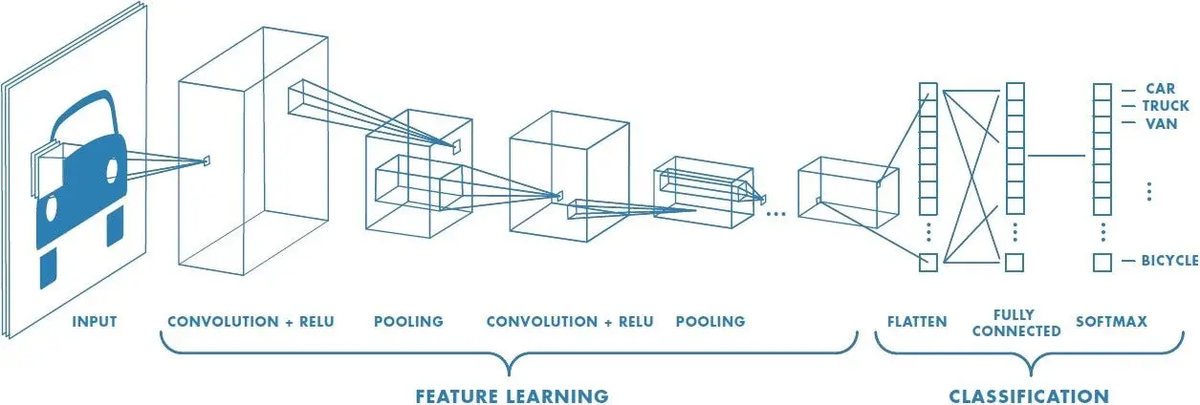
1. Un'Architettura per N2V...
C. Le Convolutional Neural Network (CNN)
Perché? Per ottimizzare gli MLP con Input N-Dimensionali
Per cosa? Per Image Recognition e Classification
In che modo?
L'Operatore di Convoluzione
Rispetto agli MLP:
Ogni Neurone utilizza un Filtro HxH.
Le Feature Maps mantengono la Spazialità

Slide 17
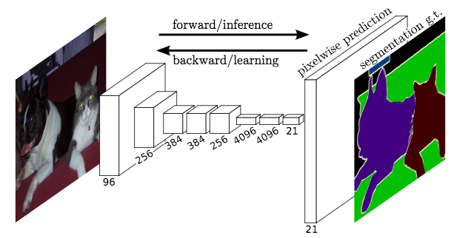
1. Un'Architettura per N2V...
D. Le Fully Convolutional Network (FCN)
Perché? Per calcolare output N-Dimensionali.
Per cosa? Per Task di Segmentazione (e non solo)
In che modo?
L'Operatore di Deconvoluzione
Rispetto alle CNN:
Non c'è più una parte Fully Connected
E' necessario fare Upsampling
FCN-32, FCN-16, FCN-8

Slide 18
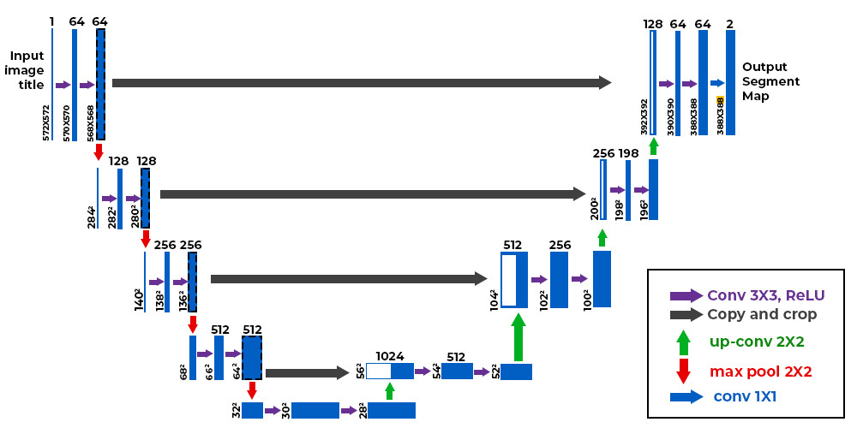
1. Un'Architettura per N2V...
E. U-Net
Perché? Per perfezionare le FCN.
Per cosa? Per Segmentazione in ambito Medico (e non solo)
In che modo?
Le Trasformazioni di U-Net:
Aumentano la Robustezza
Consentono un minor numero di Input
Skip Connections
DECODER
ENCODER

Slide 19
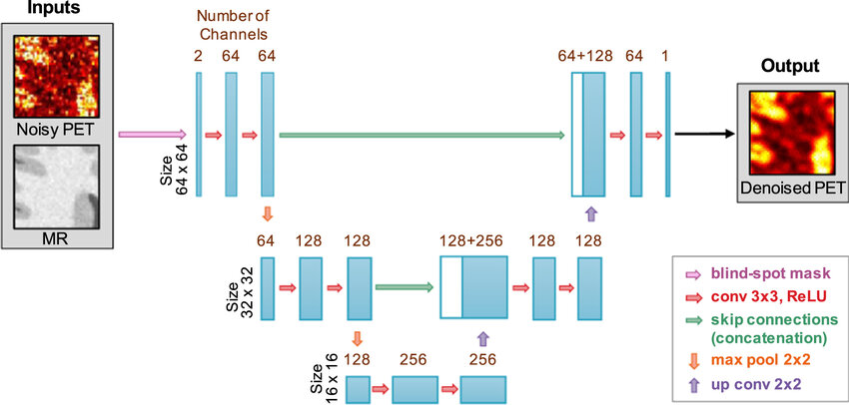
1. Un'Architettura per N2V...
… è una U-Net
Gestisce Immagini in Input
Produce Immagini in Output
Mantiene Semantica e Spazialità
Richiede piccole quantità di
Dati di Training

Slide 20

2. Un Algoritmo di Denoising
Formalizzando il Problema:
L'immagine in Input è x = s + n
Due assunzioni:
P(s_{i} | s_{j}) ≠ P(s_{i}) ← ovvero i pixel del Segnale s sono Statisticamente Dipendenti
P(n_{i} | n_{j}) = P(n_{i}) ← ovvero i pixel del Rumore n sono Statisticamente Indipendenti
In pratica:
I pixel che circondano un certo x_{i} sono legati tra loro solo dal segnale originale
Osservando i pixel che circondano un certo x_{i}, con un quantità sufficiente di Addestramento possiamo far emergere s_{i}.

Slide 21
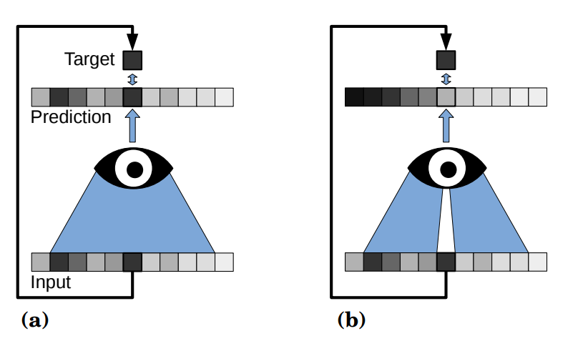
2. Un Algoritmo di Denoising
Una Blind-Spot Network:
Con un Punto Cieco, forziamo la Rete a predirre un risultato appropriato al contesto
Senza un Punto Cieco, ogni Predizione degenererà nel Pixel Centrale (l'"Identità")
L'area blu è il campo recettivo della nostra Rete!
L'idea è buona, ma in termini di efficienza?

Slide 22
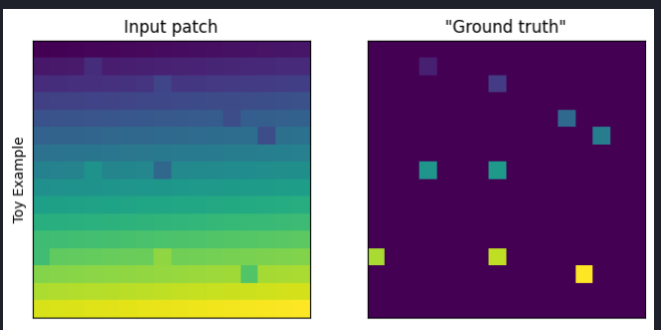
2. Un Algoritmo di Denoising
N2V Manipulate
Non possiamo permetterci di predire un pixel alla volta, proviamo ad aumentare i punti ciechi:
1. Patching: L'Immagine viene suddivisa in maniera randomica in Patch 64x64.
2. Sampling: In ogni Patch, selezioniamo N pixel in maniera (quasi) randomica.
3. Masking: Oscuriamo i Pixel Selezionati, sostituendoli con un altro pixel nelle loro vicinanze.
4. Predicting: Lasciamo che la Rete predica un nuovo valore per quei Pixel, dando in input le patch alla U-Net.

Slide 23
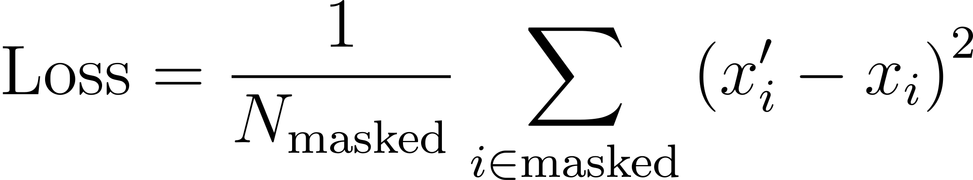
3. Una Loss Function senza Ground Truth
N2V Loss Function
Tipicamente la Loss Function, necessaria per il Training, è calcolata a partire da un Ground Truth
Abbiamo però detto che N2V non richiede una Ground Truth per funzionare
Con che criterio possiamo aggiustare i Parametri della Rete?
Soluzione: Utilizziamo gli unici valori dell'immagine che non vengono dati in input alla Rete, ovvero i Pixel mascherati!
Mean Squared Error:

Slide 24
L'Algoritmo Noise2Void
Perché funziona?
E' sempre difficile giustificare il funzionamento di una Rete Neurale...
Intuitivamente possiamo dire che:
Se vengono scelti per il Masking dei Pixel costituiti prevalentemente da Rumore, ci aspettiamo che prevalga la predizione fornita dalla Rete sulla base dei Pixel circostanti, andando dunque a correggere tale Pixel.
Se vengono scelti per il Masking dei Pixel rappresentanti il Segnale Pulito, ci aspettiamo che la Loss Function penalizzi la predizione della Rete e vengano mantenuti i Pixel originali.
… il tutto su un numero sufficientemente grande di dati ed epoche di Training.

Slide 25

N2V - Grand Challenge
AI4Life Microscopy Denoising Challenge: volta a migliorare le immagini di microscopia biologica affette da diversi tipi di rumore (sia strutturato che non strutturato).
Utilizzo di dataset standardizzati, contenenti immagini biologiche.
Ogni dataset include un riferimento (ground truth) impiegati per la validazione dei risultati, non durante l'addestramento degli algoritmi.
N2V elimina la necessità di immagini pulite per l'addestramento, rendendolo adatto a contesti, come questo, dove ottenere dati di riferimento è complesso o costoso.

Slide 26
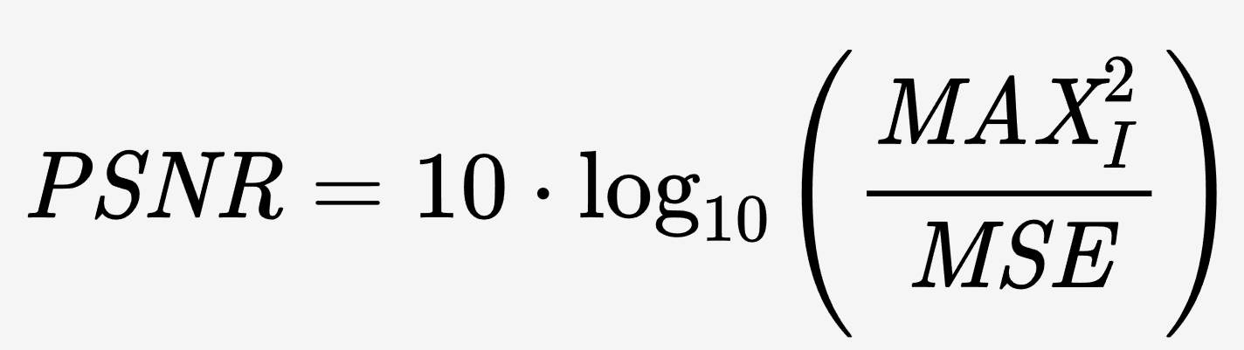
Struttura della challenge
Le performance degli algoritmi sono valutate attraverso diverse metriche:
Structural Similarity Index (SSIM): analizza la somiglianza strutturale tra le immagini.
Peak Signal-to-Noise Ratio (PSNR): valuta attraverso un grado di fedeltà.
I risultati dei partecipanti sono poi confrontati con approcci tradizionali e di nuova generazione, consentendo di identificare le soluzioni più efficaci.

Slide 27
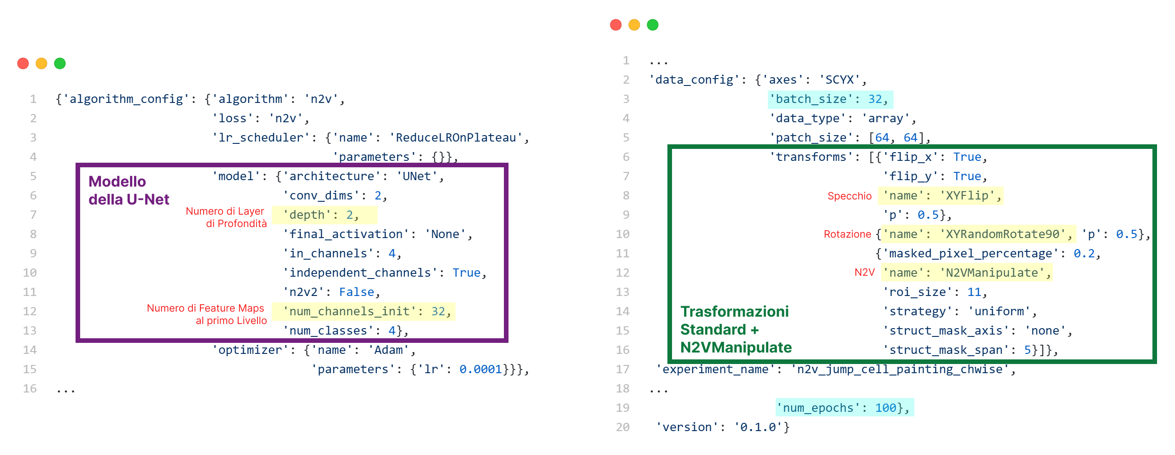
Implementazione - Codice Python 1
Libreria CAREamist che sfrutta framework popolari come PyTorch.
1. Create the Training Configuration:

Slide 28
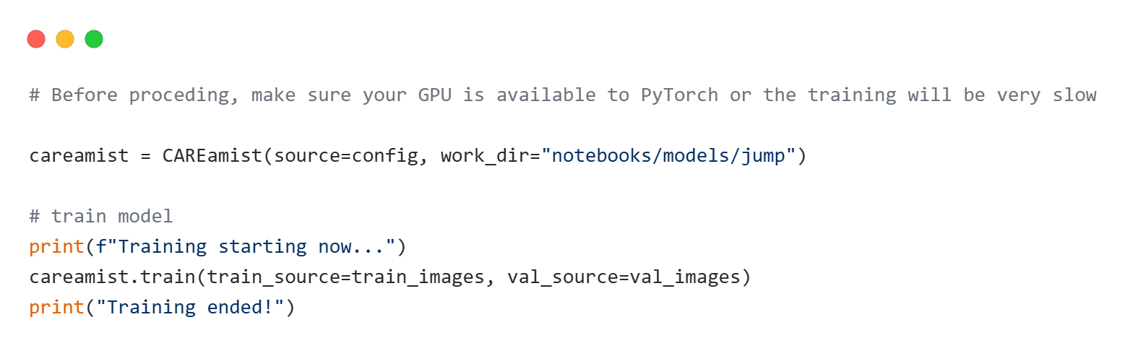
Implementazione - Codice Python 2
2. Train the Model:
L'addestramento del Modello avviene creando un oggetto CAREamist.
Il metodo .train del Modello richiede che vengano fornite le immagini di Training e Validation.

Slide 29
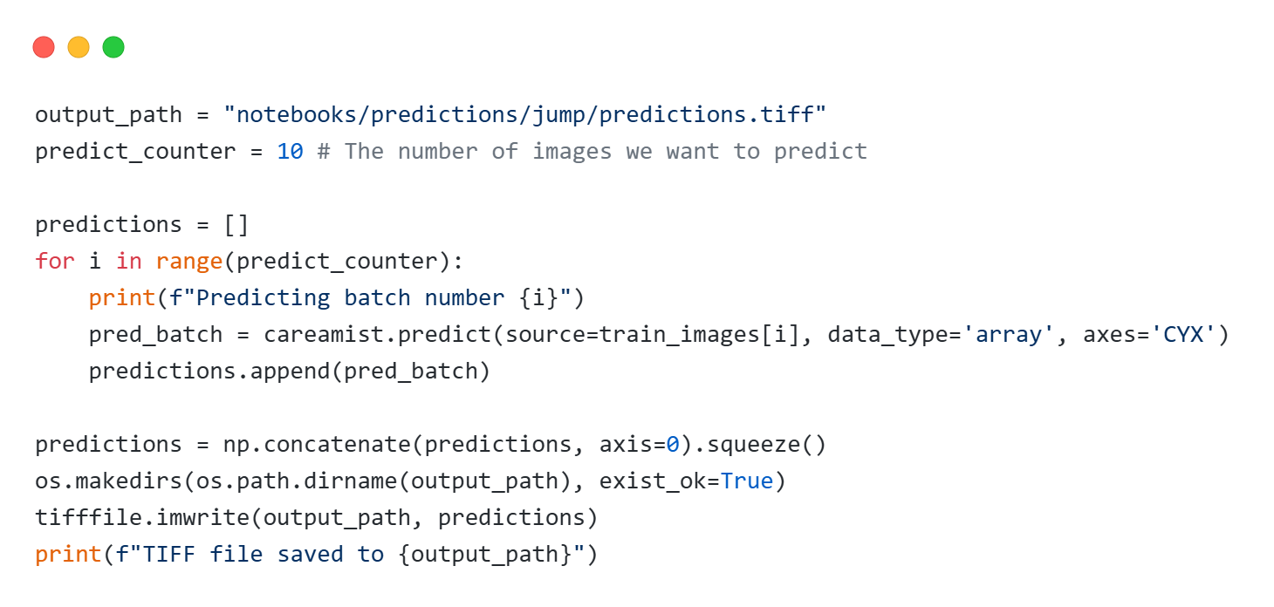
Implementazione - Codice Python 3
Generate Predictions:
Osserviamo il comportamento del Modello chiedendogli di predire le Immagini Pulite per alcuni campioni rumorosi.
Tramite il metodo .predict del Modello utilizziamo l'ultimo Checkpoint disponibile per predirre le prime 10 immagini del Dataset.

Slide 30
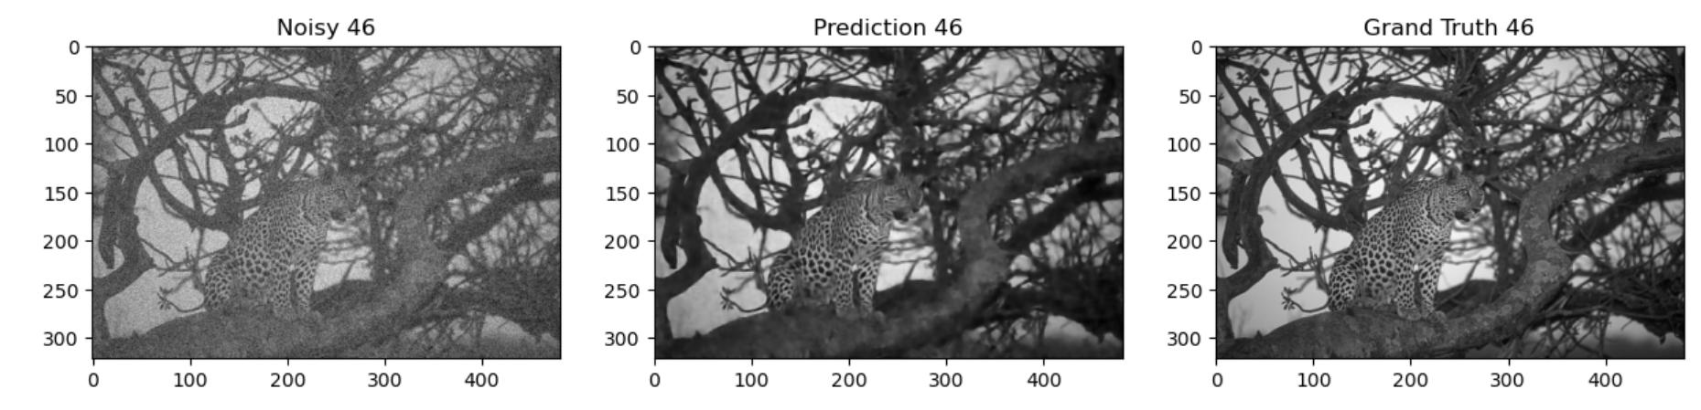
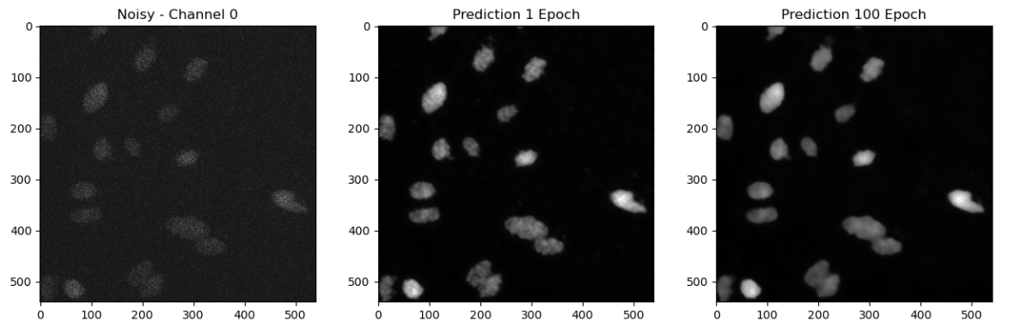
I Nostri Risultati
Si evidenzia la differenza tra la Prediction dell’algoritmo e l’Immagine Denoised
Si evidenzia la differenza tra diversi numeri di epoche nella Prediction

Slide 31
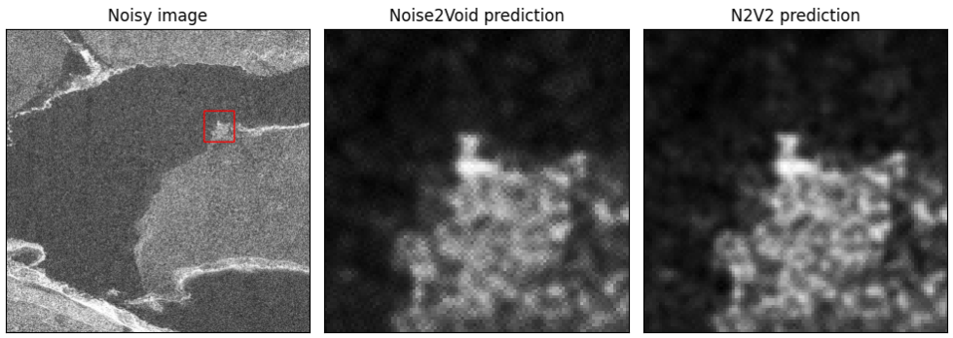
Blurry Images in N2V - N2V2
N2V soffre di blurry images: generazione di immagini con un aspetto sfocato.
Origine del problema: N2V sfrutta il contesto locale di un pixel rumoroso per predirne il valore corretto, tuttavia ciò implica una perdita di dettagli fini e texture.
Questo problema viene risolto nella versione successiva, Noise2Void2 (N2V2), attraverso:
Predizione probabilistica: mantiene i dettagli e i bordi più nitidi.
Nuova funzione di perdita: basata su distribuzioni, riduce il rischio di sovra-lisciamento.
Mascheramento ottimizzato: aiuta a comprendere meglio il contesto locale.

Slide 32
Rumore nel Sistema Visivo Umano
Cos'è il Rumore nel Sistema Visivo Umano?
Si tratta di una fonte di disturbo che influenza la capacità di percepire e interpretare correttamente gli stimoli visivi.
Rumore Esterno: Proviene dall'ambiente circostante: scarsa illuminazione, bagliori o riflessi.
Rumore Interno: Origine da fattori neurali e biologici all'interno del sistema visivo tra cui:
Attività Spontanea dei Neuroni
Variazioni nella Trasmissione Sinaptica
Interazioni Casualizzate tra Reti Neurali

Slide 33
Somiglianze N2V e Sistema Visivo Umano
Emergono somiglianze in tre ambiti principali:
Utilizzo del contesto
Apprendimento
Illusioni e Rumore Strutturato

Slide 34
Utilizzo del contesto
Noise2Void: Predice pixel rumorosi basandosi sulla correlazione spaziale.
Sistema Visivo Umano:
Riempimento percettivo (es. punto cieco).
Usa il contesto locale per compensare mancanze (occlusioni, discontinuità).

Slide 35
Apprendimento
Noise2Void: Modello auto supervisionato che apprende dalle immagini rumorose senza una ground truth.
Sistema Visivo Umano:
Apprendimento percettivo dinamico basato sull'esperienza, senza necessitare di una "verità di riferimento".
Migliora nel tempo riconoscendo pattern e oggetti.

Slide 36
Illusioni e Rumore Strutturato
Noise2Void:
Difficoltà a distinguere rumore strutturato dal segnale reale.
Può interpretare erroneamente rumore con pattern regolari come segnale.
Sistema Visivo Umano:
Soggetto a illusioni ottiche.
Errori nella rappresentazione visiva in presenza di ambiguità.

Slide 37
Grazie per l'attenzione!
Bibliografia:
Shahsuvarov, Murad. (2023). Deep Learning Architectures.
Ronneberger, Olaf et altri (2016). U-Net: Convolutional Networks for Biomedical Image Segmentation.
Krull, Alexander et altri. (2019). Noise2Void – Learning Denoising from Single Noisy Images.
Careamics Github - Noise2Void
AI4life - mdc 2024. Grand-challenge
Karlinsky, Michaeli, Nishino (2023). Computer Vision – ECCV 2022 Workshops.
Fan, Zhang. (2019). Brief review of image denoising techniques.
Hurlbert. (2000). Visual perception: Learning to see through noise.
Zhang, Wang. (2020). An Analysis and Implementation of the BM3D Image Denoising Method.

